Slide 1
Estrategia para estudios cinematográficos
Rodolfo Eduardo Cordova Perez

Slide 2
Datos Utilizados
Dataset: Kaggle (movies.csv).
Atributos: nombre, género, director, presupuesto, ingresos, entre otros.
Problemas resueltos:
Fechas inconsistentes.
Valores nulos.
Espacios y formatos inconsistentes.

Slide 3
KPIs Utilizados
Promedio de ingresos brutos por género.
Retorno de inversión (ROI): (𝑔𝑟𝑜𝑠𝑠−𝑏𝑢𝑑𝑔𝑒𝑡)/𝑏𝑢𝑑𝑔𝑒𝑡(gross−budget)/budget.
Distribución de géneros en el catálogo.

Slide 4
La Problemática
Identificar qué tipo de peliculas maximizan éxito y rentabilidad.
Identificar patrones en películas exitosas
Formular recomendaciones estratégicas para la especialización de un estudio cinematográfico

Slide 5
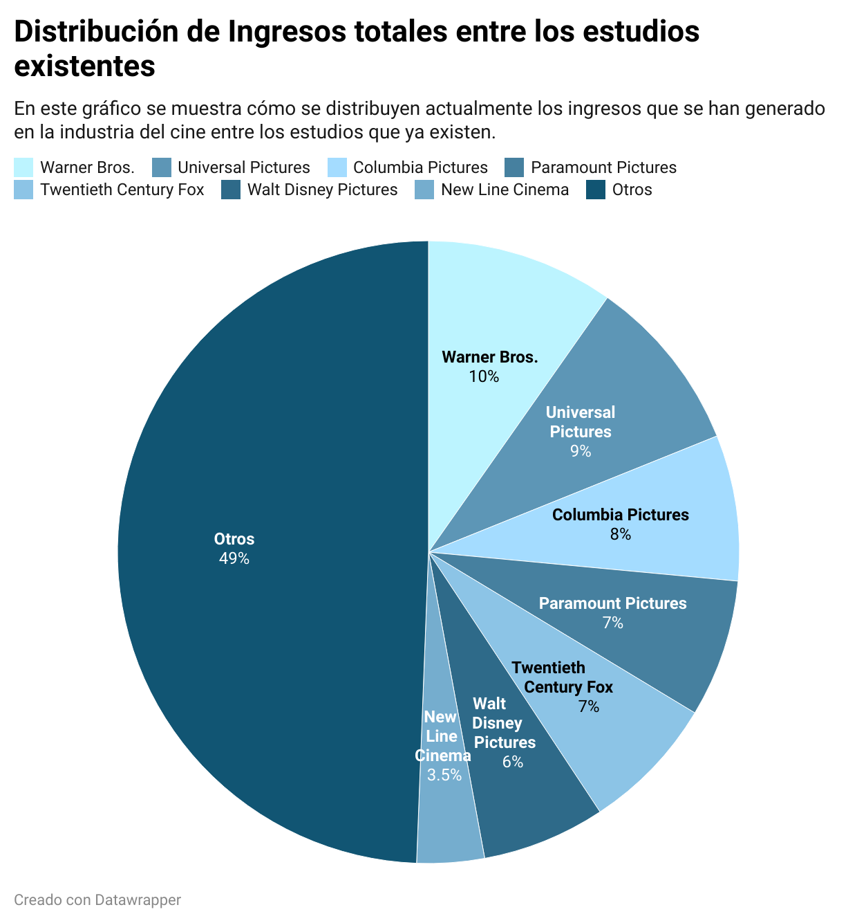
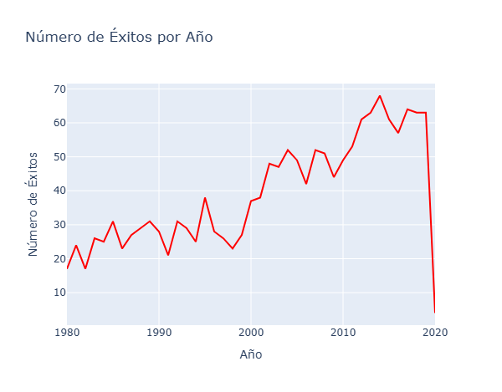
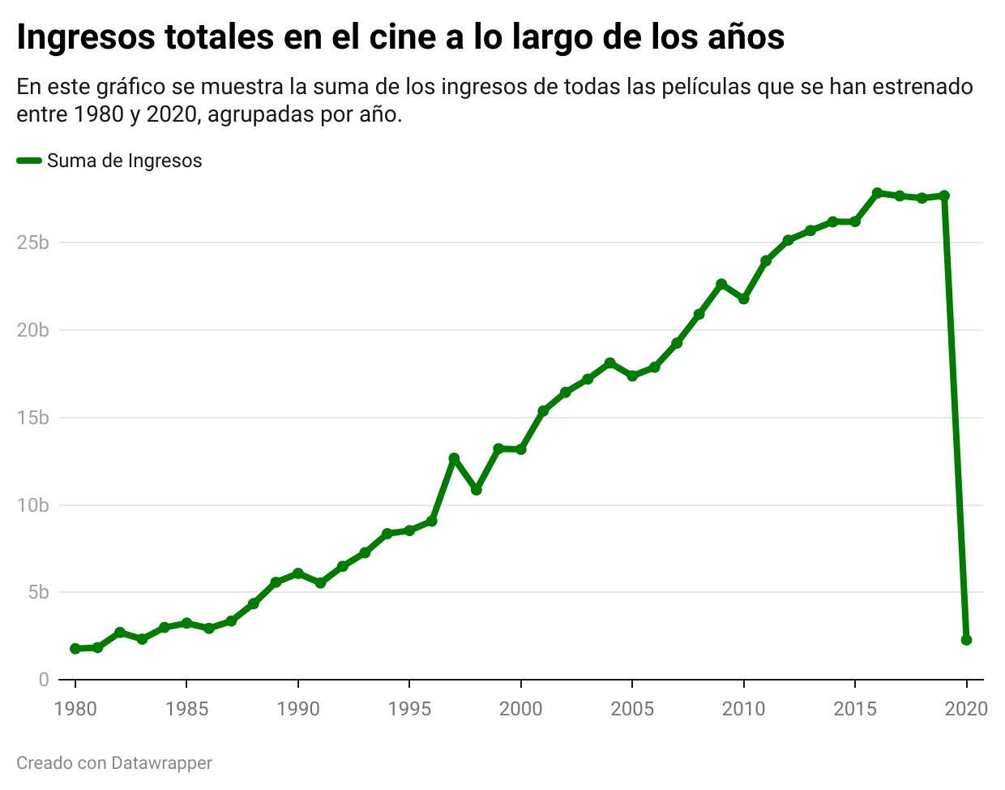

Slide 6
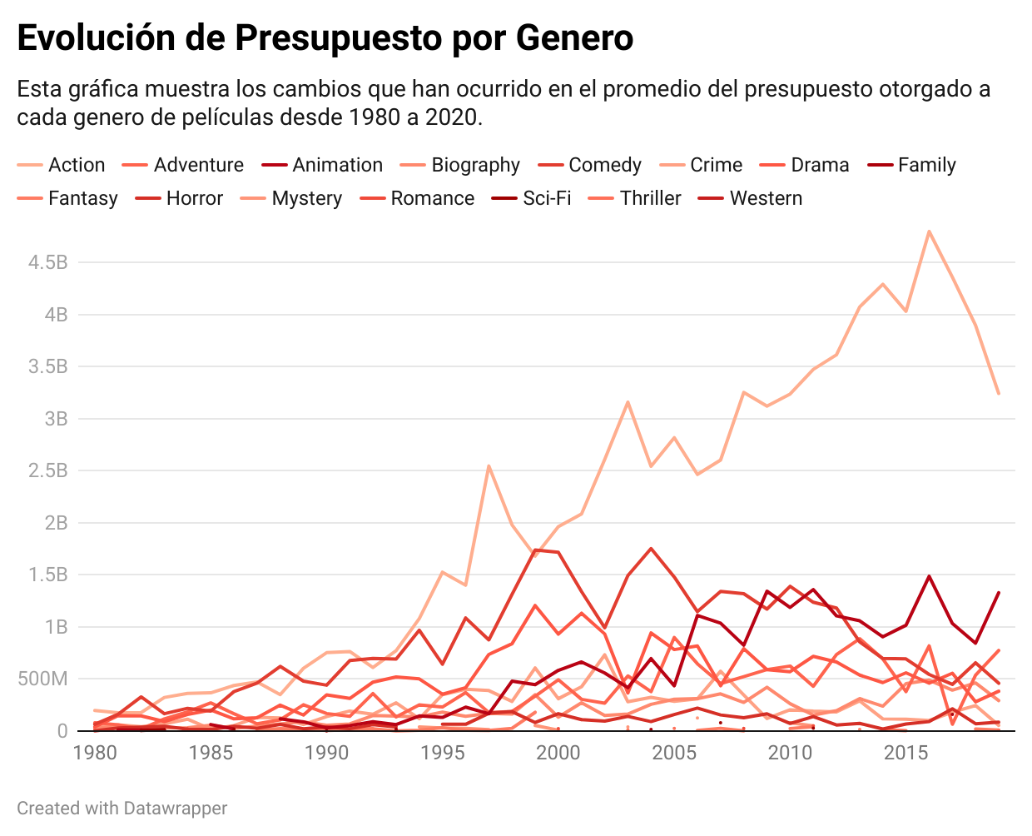
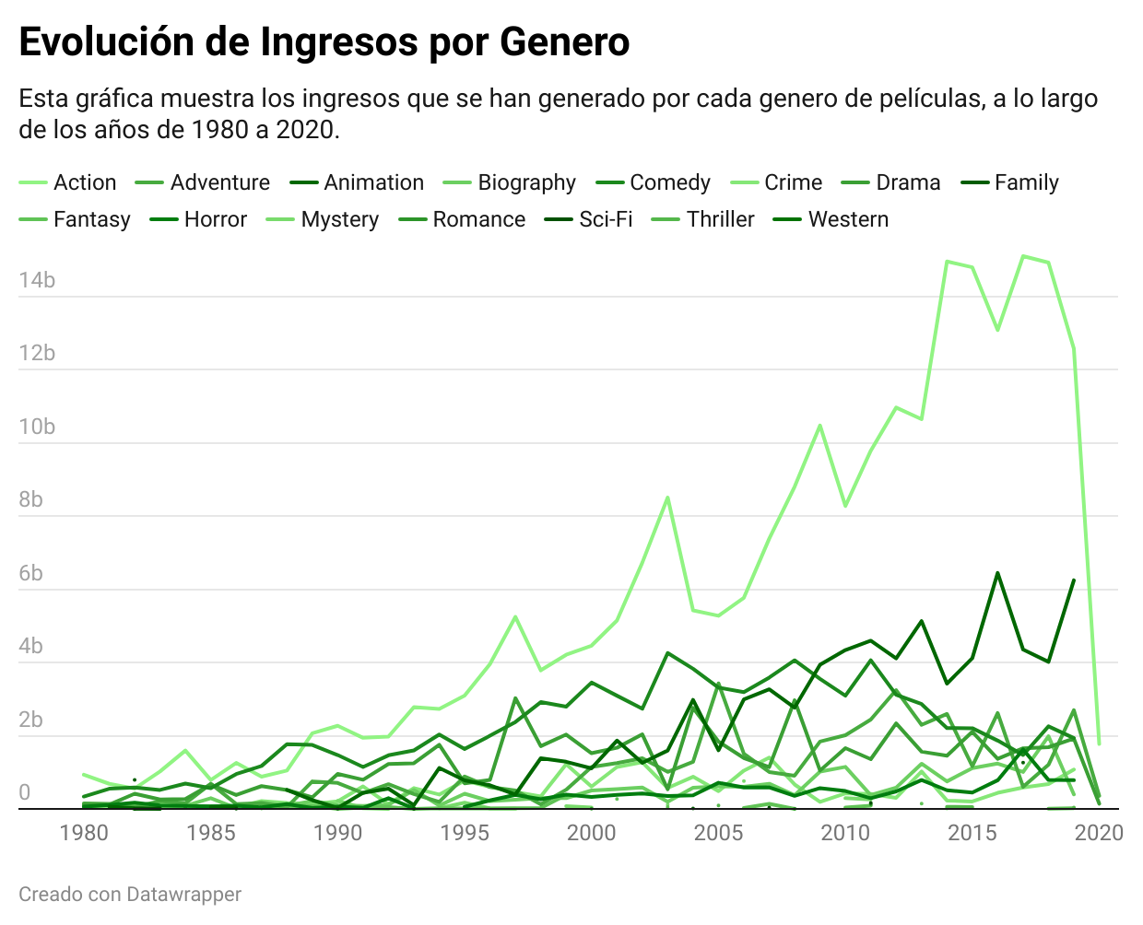
Tendencias a lo largo del tiempo
Géneros para estudio de alto presupuesto
Acción o Animación
Géneros para estudio de bajo presupuesto
Terror, Crimen o Drama
Género que evitar
Comedias

Slide 7
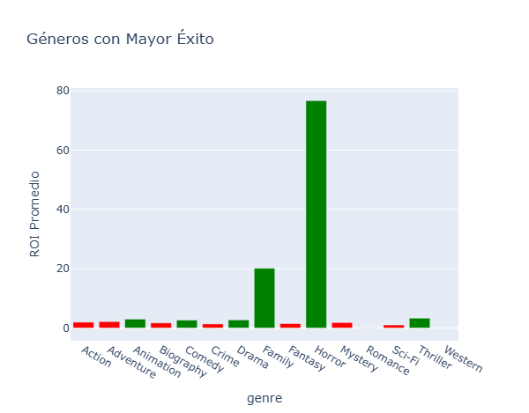
Éxito según el género
Terror
Mayor ROI debido a bajos costos y altos ingresos
Familia
Alto ROI por la demanda constant de contenido para niños y familias

Slide 8
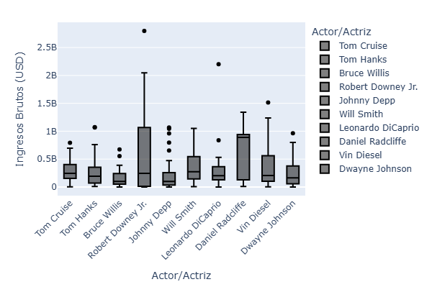
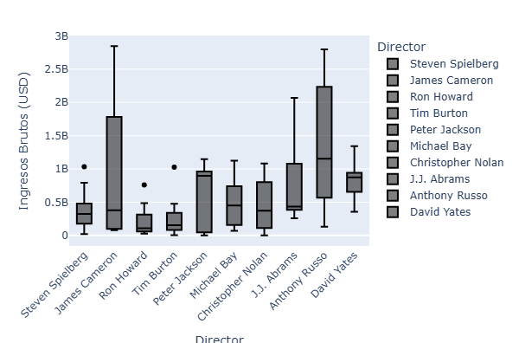
Éxito según los involucrados (1)
Mejor buscar actores o directores con una mayor estabilidad de ingresos
Evitar riesgo con altos rangos

Slide 9
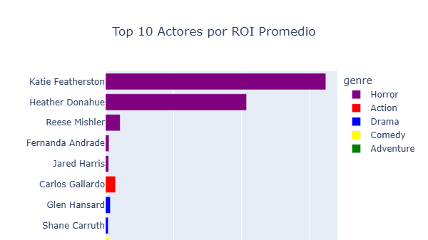
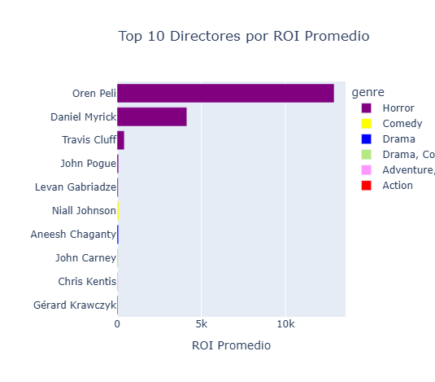
Éxito según los involucrados (2)
Mayor ROI en proyectos pequeños
Mayor ROI en proyectos con principiantes
Mayor ROI en Terror, Comedia, Drama, Acción y Aventura

Slide 10
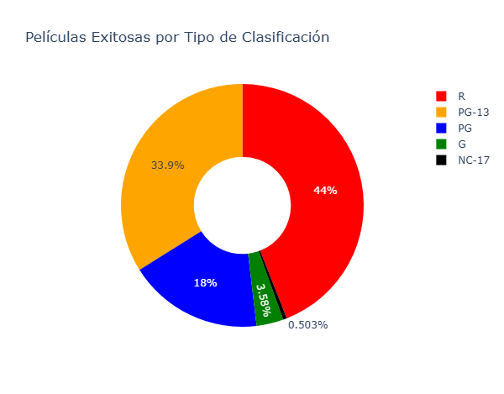
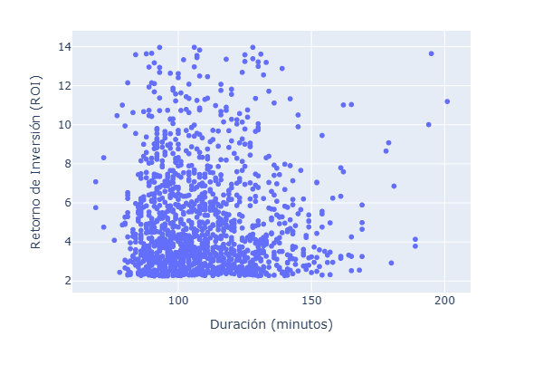
Éxito según sus características
Clasificación R y PG-13 tienen mayoría de éxitos
Mayoría de películas exitosas duran 70-150 minutos

Slide 11
Recomendación
Especialización en Géneros:
Géneros rentables: acción, animación, terror, comedia.
Para estudios pequeños: terror y familia con alto ROI.
Películas de clasificación R y PG-13 con alto potencial financiero.
Colaboradores Estables:
Preferir directores y actores con trayectoria estable.
Ejemplos: Tim Burton, Leonardo DiCaprio.
Duración de las Películas:
Películas de 70 a 150 minutos son las más rentables.
Buen balance entre costos de producción y atractivo para la audiencia.

